Slide 1
Arbetssätt
Lokala Primärvårdsrådet
Annika Kjellman, Utvecklingsledare Område vårdkvalitet

Slide 2

Kunskapsstyrning -
Svensk hälso- och sjukvårds gemensamma system för att leverera en kunskapsbaserad, jämlik och resurseffektiv vård av hög kvalitet.

Slide 3


Kunskapsstyrningssystemets vision och målbild
Vision
Målbild
Tillsammans minskar vi skillnader i kvalitet och resultat!
Vår framgång räknas i
liv och jämlik hälsa
Alla invånare ska få en god, jämlik och kunskapsbaserad vård oavsett var de bor
Patienter, brukare och hälso- och sjukvårdens medarbetare ska vara trygga i att bästa tillgängliga kunskap används i varje vårdmöte
Tillsammans gör
vi varandra
framgångsrika!
Notes:
Kunskapsstyrning – leder med kunskap, kvalitet och evidens (som komplement till ekonomistyrning)
Svensk hälso- och sjukvårds gemensamma system för att samla befintlig evidens och förpacka det så att det blir direkt användbart för kliniker ute i vården. Alla regioner har ställs sig bakom och beslutat att vi ska arbeta med detta och det är kliniskt verksamma personer som är involverade i arbetet - inte ett administrativt parallellsystem utan det är vårt system.
Forum Värmland – någon där? Fokus forskning och kunskapsstyrning – hur våra kliniskt verksamma forskare bidrar till det som kommer ut i kunskapsstöd.
Kunskapsstöd = vårdprogram, vårdförlopp, riktlinjer, rekommendationer mm
Nya kunskapsstöd prioriteras att först tas fram inom områden där vi idag ser att vi har stora skillnader inom vården i Sverige. Kunskapsstöden ska beskriva basvården – det alla patienter bör få.

Slide 4
Överenskommen plattform för publicering av nationella kunskapsstöd:
Nationellt kliniskt kunskapsstöd (NKK)

Slide 5
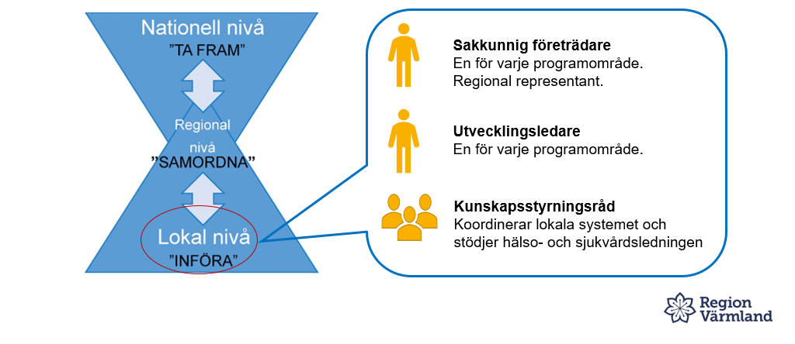
Kunskapsstyrning Värmland
Sakkunnig
Expert i ett programområde.
Regional representant i RPO.
Utvecklingsledare
Arbetar i flera programområden. Faciliterar arbetet i programområdet och stödjer sakkunnig
Kunskapsstyrningsråd
Samordnar lokal kunskapsstyrning. Stödjer Hälso- och sjukvårdsledningen i kunskapsstyrningsfrågor.
Notes:
På nationell nivå arbetar grupper med att ta fram kunskapsstöd, som kan vara riktlinjer, vårdprogram eller vårdförlopp. I dom här grupperna sitter det representanter från hela Sverige med spetskompetens inom sitt område.
På sjukvårdsregional nivå samordnas arbetet.
På lokal nivå arbetar vi med att införa olika kunskapsstöd. Och i Region Värmland har man organiserat arbetet med en sakkunnig som har expertkunskap inom sitt programområde. Vi utvecklingsledare som arbetar i flera programområden och stödjer sakkunniga med att få processen att komma framåt.
Kunskapsstyrningsrådet samordnar den lokala kunskapsstyrningen och stöder HSL i kunskapsstyrningsfrågor.

Slide 6
Nationella Programområden (NPO) Respektive NPO speglar hela vårdkedjan: prevention, primärvård, specialistvård, (Regionalt värdskap) rehabilitering, omvårdnad etc.
Akut vård | Barn och ungdomars hälsa | Cancersjukdomar | Endokrina sjukdomar | Hjärt- och kärlsjukdomar | Hud- och könssjukdomar | Infektionssjukdomar | Kirurgi och plastikkirurgi | Kvinnosjukdomar och förlossning | Levnadsvanor | Lung- och allergisjukdomar | Nationellt primärvårdsråd |  | Nervsystemets sjukdomar Njur- och urinvägssjukdomar | Mag- och tarmsjukdomar | Medicinsk diagnostik | Perioperativ vård, intensivvård och transplantation |  | Psykisk hälsa Rehabilitering, habilitering och försäkringsmedicin | Reumatiska sjukdomar | Rörelseorganens sjukdomar | Sällsynta sjukdomar | Tandvård | Äldres hälsa | Ögonsjukdomar | Öron-, näsa- och halssjukdomar
Nationella samverkansgrupper (NSG)
Metoder för kunskapsstöd
Kvalitetsregister
Uppföljning och analys
Läkemedel/medicinteknik
Forskning/Life Science
Patientsäkerhet
Strukturerad vårdinformation
Stöd för utveckling
Tillfälliga satsningar
Notes:
Det här är de programområden och nationella samverkansgrupper som hittills definierats och beslutats om.

Slide 7

Identifierade utvecklingsbehov i Primärvårdsrådet
Inget systematiskt arbetssätt eller forum att hantera frågor och ärende i.
Primärvården = allmänmedicin, behöver breddas och innefatta primärvårdsrehab och kommuner.
Ärenden och önskemål om deltagande i arbetsgrupper mm kommer ”från alla håll”.
Ingen sortering och prioritering av ärenden sker.
Upplevelse från andra LPO att primärvården är svår att nå, svårt att få svar, saknar representanter i arbetsgrupper mm.
Upplevelse från primärvården att man drunknar i ärenden, ingen egen styrning och prioritering, saknas ibland primärvårdsperspektiv på införande av kunskapsstöd.

Slide 8
Uppdrag
Stora Primärvårdsrådet

Slide 9

VAD
Sortera/prioritera kunskapsstöd som innefattar primärvård (kan några slås ihop utifrån primärvårdsperspektiv?)
Ge förslag på deltagare från primärvården till lokala arbetsgrupper utifrån behov och prioritering
Ansvara för information/förankring/beslutsunderlag till linjechefer inom primärvården
Utsedda representanter som deltar i lokal arbetsgrupp (LAG) arbetar enligt processen för ordnat mottagande av kunskapsstöd (leds av det lokala programområde (LPO) som ansvarar för kunskapsstödet)

Slide 10

HUR

Slide 11
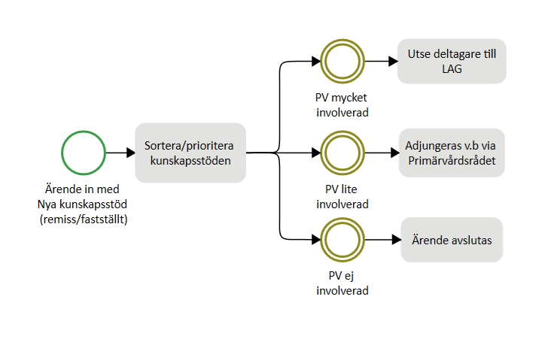
Sortering, prioritering, deltagare till LAG :
1
2
3

Slide 12

Information, förankring, beslutsunderlag till linjechefer:
Regionen:
Stående punkt på områdesledning Område öppenvård 4 ggr/år efter Stora primärvårdsrådet (info om nya kunskapsstöd, aktuellt kring pågående kunskapsstöd, ärende för beslut).
Beslutsunderlag till Allmänmedicins AU vid behov.
Info på Vårdvalsråd (allmänmedicin resp fysioterapeuter) vid behov.
Kommuner:
Kommunens interna forum för info/förankring/beslutsunderlag till linjechefer - via MAS/MAR-nätverk

Slide 13
2. Identifiera lokal arbetsgrupp
4. Remissvar
6. Gapanalys inkl lokal prio
8. Genomförande
10. Överlämnat till förvaltning
1. Inventera underlag och intressenter
3. Samla in synpunkter
5. Kartlägga nuläge
7. Införandeplan inkl kommunikationsplan
9. Uppföljning införandeplan och indikatorer
Följa upp
Förbättra
Planera
Genomföra
Remissfas
Kartläggnings- och prioriteringsfas
Genomförande och uppföljningsfas
Beslut SKS:
Fastställt kunskapsstöd
Arbetssätt
- ordnat mottagande av kunskapsstöd

Slide 14
VILKA
Representanter från:
- Allmänmedicin
Primärvårdsrehabiliteringen
Kommunerna
Kunskapsstyrnings- och patientsäkerhetsenheten
Vårdval allmänmedicin + fysioterapi
Utvecklingsledare KPE ansvarar för att:
- samordna Primärvårdsrådet + Stora Primärvårdsrådet
- lägga upp dagordningar till respektive möte i Teamskanal Lokala Primärvårdsrådet.
skicka ut inbjudningar + aktuellt material inför Stora Primärvårdsrådet.
vara kontaktperson för ärendeinstyrning från övriga LPO.
Gemensamt ansvar för alla involverade att läsa igenom material inför mötet och arbeta enligt överenskommet arbetssätt.

Slide 15
NÄR
Nationellt remissläpp:
15 feb
15 april
15 sep
15 nov
Primärvårdsrådet: Träffas löpande var 14:e dag (allmänmedicin + rehab, 1 timme)
Stora Primärvårdsrådet: Träffas 2-3 veckor efter nationellt remissläpp, 4 ggr/år (alla, 2 timmar).

Slide 16

Hur vill vi arbeta med remisserna?
Utse representanter och börja bilda arbetsgrupp i remissfas eller när kunskapsstödet är fastställt? – I remissfas
Skicka ut remiss på kunskapsstöd brett eller till representanter?
– Till representanter som i sin tur kan sprida till fler
Gemensamt remissvar region och kommun eller svara var för sig?
- Testar gemensamt remissvar under våren 2023, utvärderar inför remissläpp 15 sep.

